Slide 1
解决问题的策略
——列举法

Slide 2


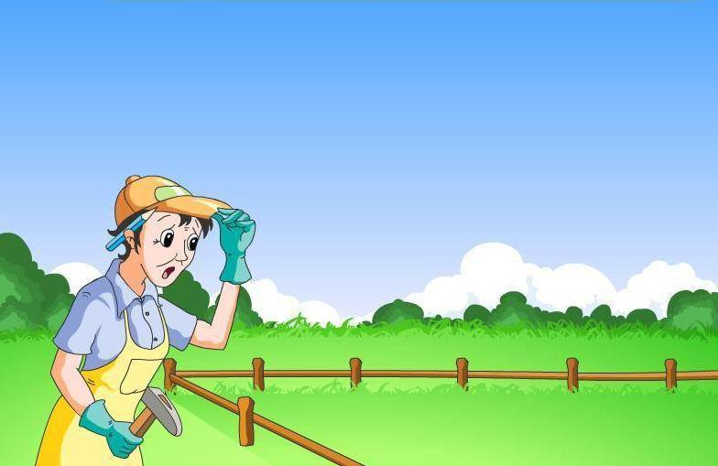
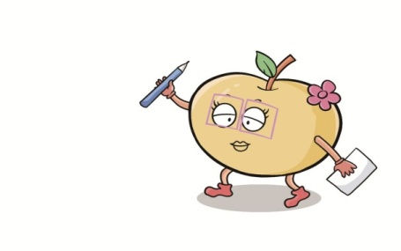
探究新知
王大叔用 22 根 1 米长的木条围一个长方形花圃，怎样围面积最大？
你能找出条件和问题吗？试着圈一圈。

Slide 3
探究新知
周长为22米
（长+宽）×2=22米
王大叔用 22 根 1 米长的木条围一个长方形花圃，怎样围面积最大？
长方形面积=长×宽
长+宽=11米
根据条件和问题，你能想到什么？

Slide 4
面积“最大”说明什么？
说明围成的长方形的面积不唯一
既然面积不唯一，怎样知道哪个最大呢？
先求出长方形面积所有的情况，再进行大小比较

Slide 5
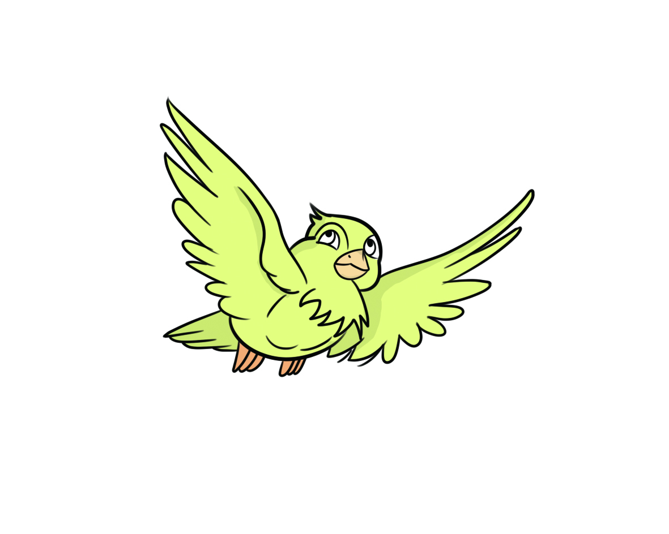

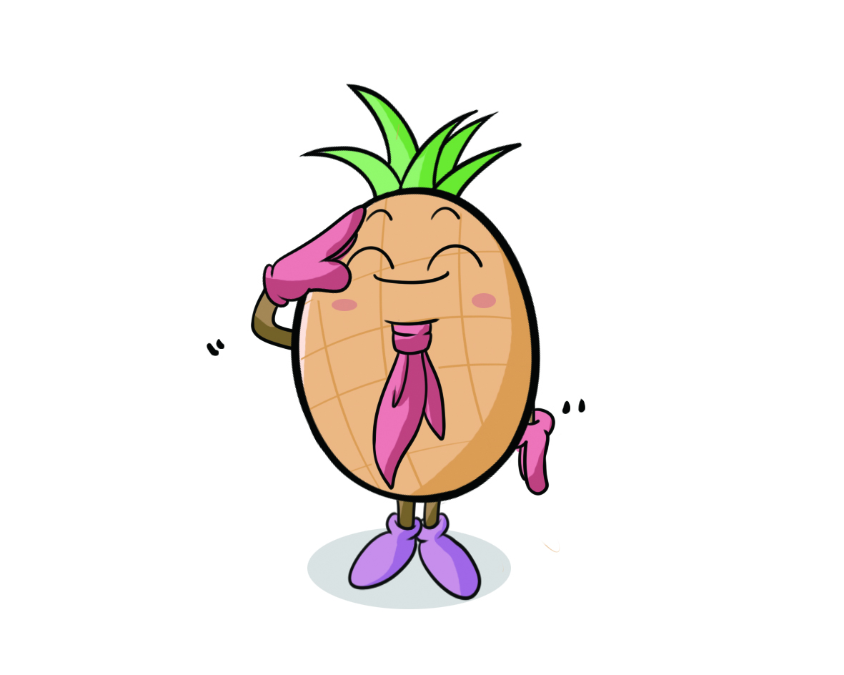
同桌交流
我们怎么来解决这个问题呢？
画图法
列表法
列式计算法

Slide 6
小组合作
借助操作单解决问题 ，要求：
1、小组成员共同选择一种方法并利用相应的操作单；（可以两张都用）
2、组长负责组织、汇报（你们组是怎样得到结果的）
3、自行将操作单贴在黑板上。

Slide 7
回顾解决问题的过程，你有什么体会？
有些实际问题可以通过列举来解决。
什么样的问题适合用一一列举的策略来解决？
当问题的答案有多种可能或要从多种可能中找出最合理的答案时，一般运用一一列举的策略来解决。

Slide 8
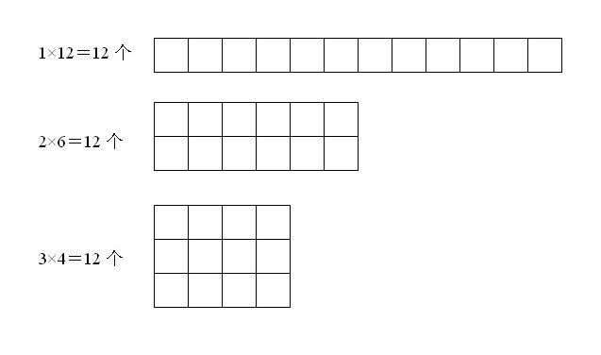
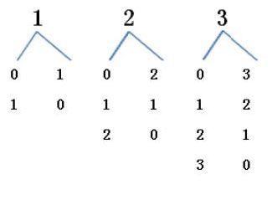
想一想，说一说
我们曾经运用列举的策略解决过哪些问题？

Slide 9
我是出题人
请小组合作出一道能够用列举法解决的问题。

Slide 10
考考你
小赵、小王、小李三位好朋友两两握手，一共握了几次手？

Slide 11

课堂小结
这节课你有哪些收获？
1.当问题的答案有多种可能或要从多种可能中找出最合理的答案时，一般运用一一列举的策略来解决。
2.列举时要按照一定的顺序有条理地进行，做到不重复，不遗漏。

